Slide 1
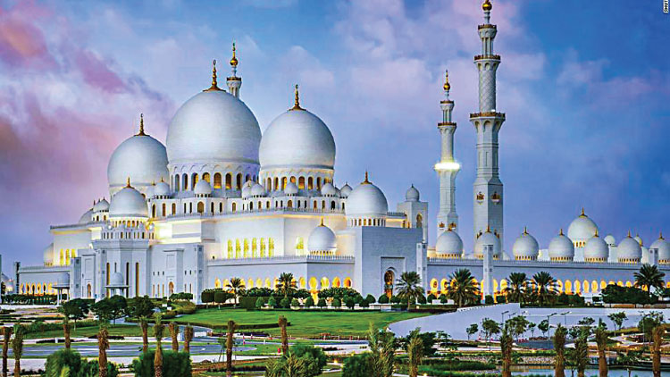
আজকের অন-লাইন ক্লাসে সবাইকে স্বাগতম

Slide 2
পরিচিতি
মোঃ আবদুল আজিজ সরকার
প্রভাষক,(ইসলামের ইতিহাস ও সংস্কৃতি বিভাগ) চারগাছ এন.আই.ভূঁঞা ডিগ্র্রি কলেজ, কসবা,ব্রাহ্মণবাড়িয়া
মোবাইল নম্বরঃ 01711107337
ইমেইলঃmd.abdulazizsharker@gmail.com
বিষয়ঃ ইসলামের ইতিহাস ও সংস্কৃতি (2য় পত্র)
শ্রেণিঃ দ্বাদশ
অধ্যায়ঃ তৃতীয়
পাঠের শিরোণামঃ ভারত উপমহাদেশে মুঘল শাসন
পাঠ্যাংশঃ সম্রাট আকবরের ধর্মীয় নীতি।
তারিখঃ 02/01/2021

Slide 3
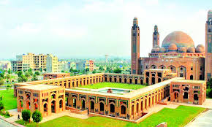
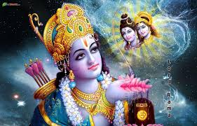
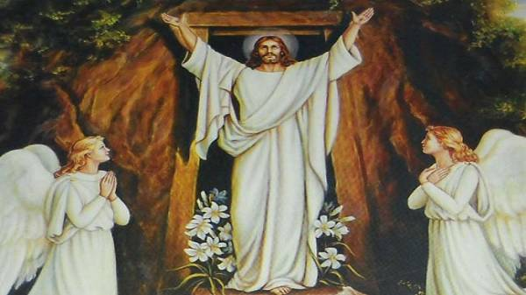
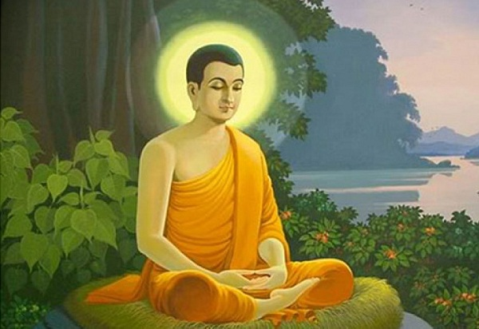
আজকের পাঠের বিষয়:-
সম্রাট আকবরের ধর্মীয় নীতি ।
মুসলমানদের ধর্মীয় ছবি
সনাতন ধর্মীয় ছবি
খ্রিষ্টান ধর্মীয় ছবি
বৌদ্ধ ধর্মীয় ছবি

Slide 4
শিখনফল
এই পাঠ শেষে শিক্ষার্থীরা-------
১
সম্রাট আকবরের দীন-ই-ইলাহির পরিচয় বলতে পারবে ।
২
ধর্মীয় নীতি প্রয়োগের কারণ ব্যাখ্যা করতে পারবে।
৩
দীন-ই-ইলাহির মূলনীতি বিশ্লেষণ করতে পারবে।

Slide 5
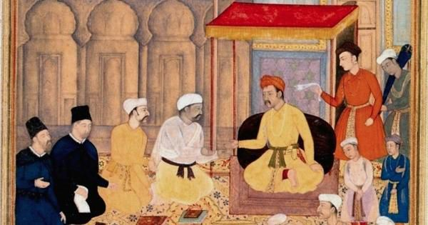
সম্রাট আকবরের ধর্মীয় নীতি
Religious Policy of Emperor Akbar
মধ্যযুগের ভারতের ইতিহাসে অন্যতম উল্লেখযোগ্য আলোচিত ও সমালোচিত বিষয় হলো সম্রাট আকবরের ধর্মীয় নীতি।তার এ নীতি সম্পর্কে ইতিহাস গবেষক ও পাঠকদের মধ্যে নানামুখী বিতর্ক ও ভিন্ন মূল্যায়ন রয়েছে এবং নিঃসন্দেহে বলা যায় যে, তার ধর্মীয় দর্শন উদার ও পরমতসহিষ্ঞু ছিল। আকবরের ধর্মচিন্তার চুঢ়ান্ত পরিণতি হলো ‘দীন-ই-ইলাহি’

Slide 6
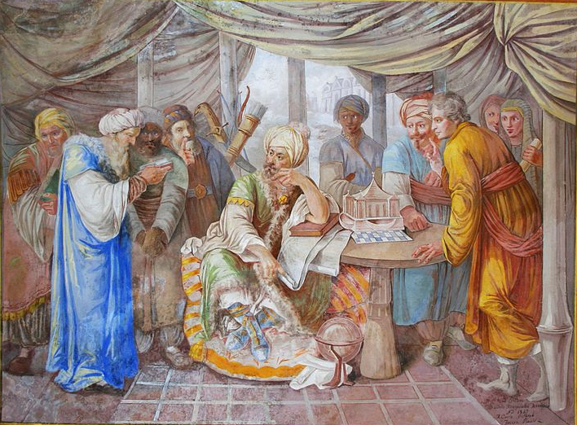
উদার ধর্মীয় নীতি-প্রবর্তনের কারণ
(Case of the Introduction of the Liberal Religious Policy)
১৫৭৫ সালের সময়কার কথা। তৎকালীন ভারতবর্ষের সম্রাট আকবর খুব চিন্তিত। ঈশ্বর, পরকাল, আত্মা, জন্মান্তর, পাপ-পুণ্যের পরিণাম সহ নানা বিষয়াদি নিয়ে বাদশাহ ভাবছেন। ফতেহপুর সিক্রির অদূরে একটি পাথরের উপর প্রতিদিন ভোরে সম্রাটকে ধ্যানরত দেখে সকলেই বিস্মিত হচ্ছিল। সম্রাট নিরক্ষর হলেও তার জ্ঞানপিপাসার ব্যাপারে সবাই জানত।।

Slide 7
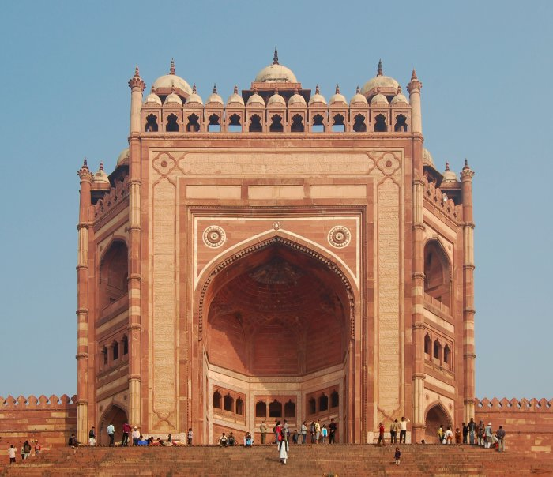
ফতেপুর সিকরি ভারতের উত্তর প্রদেশের আগ্রা জেলার একটি শহর। সাল ১৫৭১ থেকে ১৫৮৫ অবধি সম্রাট আকবর শহরটিকে মুঘল সাম্রাজ্যের রাজধানী ঘোষণা করেন কিন্তু পরে পাঞ্জাবের একটি ঘটনার পরিপ্রেক্ষিতে তা বাতিল করেন। ১৬১০ সালে শহরটি সম্পূর্ণরূপে বর্জিত করা হয়।
নবরত্ন সভা সম্রাটের সব প্রশ্নের উত্তর দিতে পারছে না। তাই ফতেহপুর সিক্রিতে সম্রাট নির্মাণ করলেন 'ইবাদতখানা'। এখানে নিয়মিত সভা বসত। সভার মধ্যমণি ছিলেন স্বয়ং সম্রাট আকবর। ইসলাম, হিন্দু, পারসিক, খ্রিষ্টান, জৈন, বৌদ্ধ ও শিখ ধর্মের গুরুগণ এই সভায় আমন্ত্রিত হতেন। তারা বিভিন্ন বিষয়ের উপর তর্ক-বিতর্ক করতেন। সম্রাটের মনে আন্দোলন সৃষ্টিকারী প্রশ্নগুলোর উত্তর দিতেন। এভাবে সম্রাট সব ধর্মের তত্ত্বের ব্যাপারে অবগত হচ্ছিলেন।
ফতেহপুর সিক্রি

Slide 8
তারপর একদিন সিদ্ধান্ত নিলেন, একটি নতুন জীবন বিধান প্রণয়নের, যেখানে সব ধর্মের আচার-বিচার স্থান পাবে। এর ফলে পুরো ভারতবাসীকে এক পতাকা তলে আনা যাবে। আকবরের নবরত্ন সভার সভ্য আবুল ফজল তার আকবরনামা-য় লিখছেন,
বিশাল ভূমির ধর্ম বৈচিত্র্য এবং পাশাপাশি ধর্মীয় কোন্দল-কোলাহল মহামতি আকবরকে আরও ভাবিয়ে তোলে। তাই, সম্রাট প্রচলিত ধর্মগুলোর সাধারণ বিষয়গুলো এক করে একটি নতুন জীবন বিধান প্রণয়ন করতে উদ্যত হন।

Slide 9
আবুল ফজল ছিলেন সম্রাটের বেতনভুক্ত ঐতিহাসিক। এই যুক্তি দেখিয়ে, অনেক আধুনিক ঐতিহাসিক আবুল ফজলের দেওয়া, আকবরের উদ্দেশ্য সৎ ছিল- এই উক্তিকে প্রত্যাখ্যান করেছে। নতুন ধর্ম নিয়ে অনেক বাছ-বিচারের পর ১৫৮২ সালে চল্লিশ বছর বয়সে ভারতের মহান অধিপতি আকবর আনুষ্ঠানিকভাবে একটি ধর্ম প্রবর্তন করেন।
এই ধর্মের নাম দেওয়া হয় দীন-ই-ইলাহী। যার অর্থ ঈশ্বরের ধর্ম। আর আকবর নিজেকে ঘোষণা করেন খলীফাতুল্লাহ, অর্থাৎ ঈশ্বরের প্রতিনিধি। দীন-ই-ইলাহীর কালিমা ছিল লা ইলাহা ইল্লাল্লাহ আকবর খলীফাতুল্লাহ (আল্লাহ ছাড়া কোনো উপাস্য নেই এবং মহান আকবর সেই আল্লাহরই প্রতিনিধি)।

Slide 10
দীন-ই-ইলাহির মূলনীতি (Principles of Deen-i-Ilahi)
এই ধর্মাবলম্বীদের সম্ভাষণ রীতিও ছিল অন্যরকম। কারো সাথে দেখা হলে একজন বলত ‘আল্লাহু আকবর'। প্রত্যুত্তরে আরেকজনকে বলতে হতো ‘জাল্লেজালালুহু'। মুসলিমরা মনে করে ‘আল্লাহু আকবর’ বলতে আকবর বোঝাচ্ছিল আকবরই ঈশ্বর। আর ‘জাল্লেজালালুহু'-র অর্থ তারই প্রতাপ।
দীন-ই-ইলাহির কালেমা ছিল ‘ লা-ইলাহা-ইল্লাল্লাহু ওয়া আকবারু খলিফাতুল্লাহ।’

Slide 11
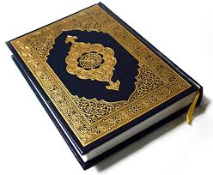
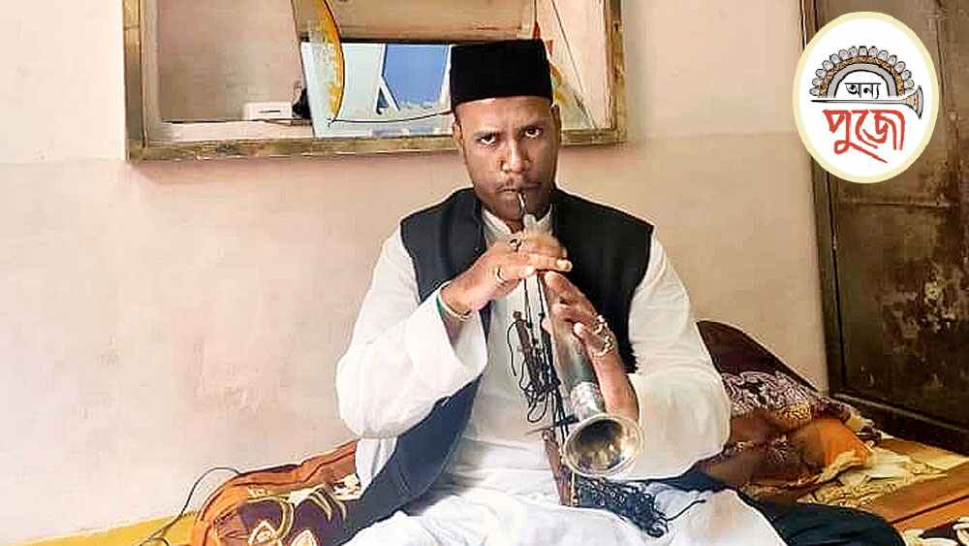
দীন-ই-ইলাহীর আরেকটি মজার বিষয় হচ্ছে, এই ধর্মের কোনো ধর্মগ্রন্থ নেই, কোনো ধর্মগুরুও নেই। নেই কোনো ধর্মীয় পীঠস্থান। আলোচনার মাধ্যমে সম্রাট যে বিধান দিতেন তা-ই অনুসারীরা গ্রহণ করত। বিভিন্ন ধর্মগ্রন্থ থেকে এই বিধানগুলো কিছুটা পরিবর্তন-পরিমার্জন করে আনা হত। কালিমাটি ইসলাম ধর্ম থেকে নেওয়া হয়।
নহবত
নাকাড়া
দীন-ই-ইলাহীতে সূর্যপূজা ছিল খুব গুরুত্বপূর্ণ। দিনে চার বার সূর্যবন্দনা করা হতো। প্রত্যুষে, মধ্যাহ্নে, সায়াহ্নে ও মধ্যরাতে। প্রত্যুষের ও মধ্যরাতের অর্চনা ছিল বাধ্যতামূলক। এতে সূর্যের একশ সংস্কৃত নাম জপ করতে হতো অনুসারীদের। নহবত ও নাকাড়া বাজিয়ে প্রার্থনার জন্য ডাকার প্রথা ছিল। গো হত্যা পুরো দেশে নিষিদ্ধ করা হয়। এই রীতিগুলো গ্রহণ করা হয়েছিল হিন্দুধর্ম থেকে।

Slide 12
আকবর ঘোষণা দেন, সপ্তাহ শুরু হবে রবিবার থেকে। খ্রিষ্টানরা সপ্তাহ শুরুর দিন ধরে রবিবার। পশুহত্যাও নিষিদ্ধ করেন আকবর। এটি জৈনধর্মের একটি বিধান। আকবর বিশ্বাস করা শুরু করেন, আলো শুভকে নির্দেশ করে আর অন্ধকার অশুভকে। অগ্নির যেমন ধ্বংসের ক্ষমতা আছে, তেমন আছে মুক্তির ক্ষমতা। এই বিশ্বাসগুলো আকবরের মনে ঢুকেছিল পারসিক সাধুদের সঙ্গে পড়ে। আকবরের নির্দেশে সভায় সারাক্ষণ অগ্নি-প্রজ্বলিত করে রাখা হতো। এভাবে বিভিন্ন ধর্মের রীতি-নীতির প্রতিবিম্ব দেখা যায় দীন-ই-ইলাহীতে।

Slide 13
জান
ধর্ম
মাল
সম্মান
চারটি মানদণ্ডের ভিত্তিতে অনুসারীদের বিভিন্ন স্তরে স্থান দেওয়া হতো। জান, মাল, সম্মান ও ধর্ম। এই বিষয়গুলো সম্রাটের নামে উৎসর্গ করা হতো। যারা এই চারটি স্তম্ভই বিসর্জন দেবে, তারা প্রথম শ্রেণীর অনুসারী। যারা তিনটি দেবে, তারা দ্বিতীয় শ্রেণীর অনুসারী। যারা দুইটি দেবে, তারা তৃতীয় স্তর বা শ্রেণীর অনুসারী। আর যারা একটি ছাড়তে প্রস্তুত, তারা চতুর্থ শ্রেণীর অনুসারী।
কেউ দীন-ই-ইলাহী গ্রহণ করতে চাইলে তাকে রবিবারে স্বয়ং সম্রাট দীক্ষা দিতেন। স্নান করে মাথার পাগড়ি খুলে সম্রাটের সামনে হাঁটু গেড়ে নতমস্তক হয়ে বসতে হতো। সম্রাট তাকে দীক্ষা দিতেন। নিজ হাতে পাগড়ি পরিয়ে একটি অভিজ্ঞান (কেউ কেউ মনে করে জপমালা) দান করতেন। নতুন অনুসারীকে একটি সম্রাটের চেহারা খচিত তাসবীর (ছবি) দেওয়া হতো, যেটি পাগড়িতে ধারণ করার রীতি ছিল।

Slide 14
দীন-ই-ইলাহীর কিছু কিছু নিয়ম ব্যাপক বিতর্কের সৃষ্টি করেছিল। মদ্যপান ও জুয়া ছিল বৈধ। জুয়া খেলার জন্য রাষ্ট্রীয় উদ্যোগে বাদশাহর মহলের পাশেই ক্রীড়া ভবন নির্মাণ করে দেওয়া হয়। একটি নির্দিষ্ট হার সুদে জুয়া খেলার জন্য ঋণ প্রদানের ব্যবস্থাও করা হয়। দাঁড়ি রাখাকে নিরুৎসাহিত করা হয়। বহুবিবাহ নিষিদ্ধ করা হয়।
ছেলেদের বিয়ের বয়স নির্ধারণ করে দেওয়া হয় ষোলো বছর, আর মেয়েদের চৌদ্দ। হিন্দুদের জিজিয়া কর (তীর্থকর) তুলে নেওয়া হয়। কথিত আছে, মুসলিম ফিকহবিদগণের জন্য বরাদ্দ জমিও আকবর কেড়ে নেন। এর কিছুকালের মধ্যেই জৈন ধর্মগুরু দস্তুর মেহেরজীকে ২০০ বিঘা জমি দানের ঘোষণা দেন। এই বিষয়গুলো মুসলিমদের মধ্যে ব্যাপক উত্তেজনার সৃষ্টি করে।

Slide 15
সম্রাট আকবর নতুন ধর্ম প্রবর্তন করেন ঠিকই, কিন্তু একে রাষ্ট্রধর্ম করেননি অথবা প্রজাদের উপর জোর-জবরদস্তিও করেননি। তার সভাসদগণের মধ্যে মাত্র ১৮ জন তার এই ধর্ম গ্রহণ করেছিল। তাদের মধ্যে একমাত্র হিন্দু ছিলেন বীরবল। সর্বসাকুল্যে হাজার খানেক মানুষ ছিল যারা এই ধর্ম গ্রহণ করে। আকবরের মৃত্যুর পর এই ধর্মের বিলুপ্তি শুরু হয়। সম্রাট জাহাঙ্গীরের মা ছিলেন হিন্দু।
তাই ইসলামী আলেম-ওলামারা তাকে খুব বিশ্বাস করত না। আর সম্রাট জাহাঙ্গীর নিজেও বাবার প্রবর্তিত ধর্মকে প্রসারিত করার উদ্যোগ নিয়ে আলেম-ওলামাদের চক্ষুশূল হতে চাননি। এভাবে সম্রাট জাহাঙ্গীরের শাসনামলের শেষদিকেই দীন-ই-ইলাহীর পুরোপুরি বিলুপ্তি ঘটে।

Slide 16
একক কাজ
1.সম্রাট আকবরের উদার ধর্মীয় নীতি প্রবর্তনের কারণ চিহ্নিত করে ছক আকারে লেখো।

Slide 17
দলগত কাজ
1.ইসলাম ধর্মের সাথে দীন-ই-ইলাহির সাংঘর্ষিক দিকসমূহ নিয়ে একটি দলীয় বিতর্কের আয়োজন করো।

Slide 18
মূল্যায়ন
‘দীন-ই-ইলাহি’ কী ?
সম্রাট আকবর দীন-ই-ইলাহী কখন প্রবর্তন করেন ?
আকবরের ধর্মীয় চিন্তার মূল্যায়ন কর ?
দীন-ই-ইলাহির মূলনীতি কি কি ?
এ ধর্ম গ্রহণ করা সম্পর্কে তোমার মতামত দাও।

